Slide 1
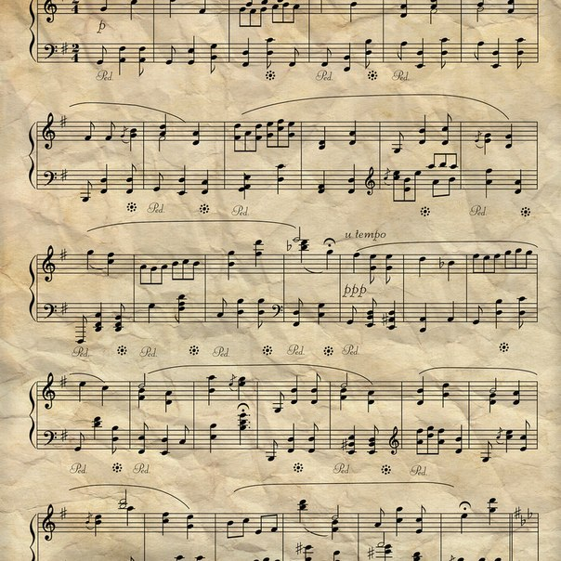
Дистанционная олимпиада по музыке: 5-7 классы.2016-2017 г.
Выполнила Севрюкова Виктория 5 «В» класс

Slide 2
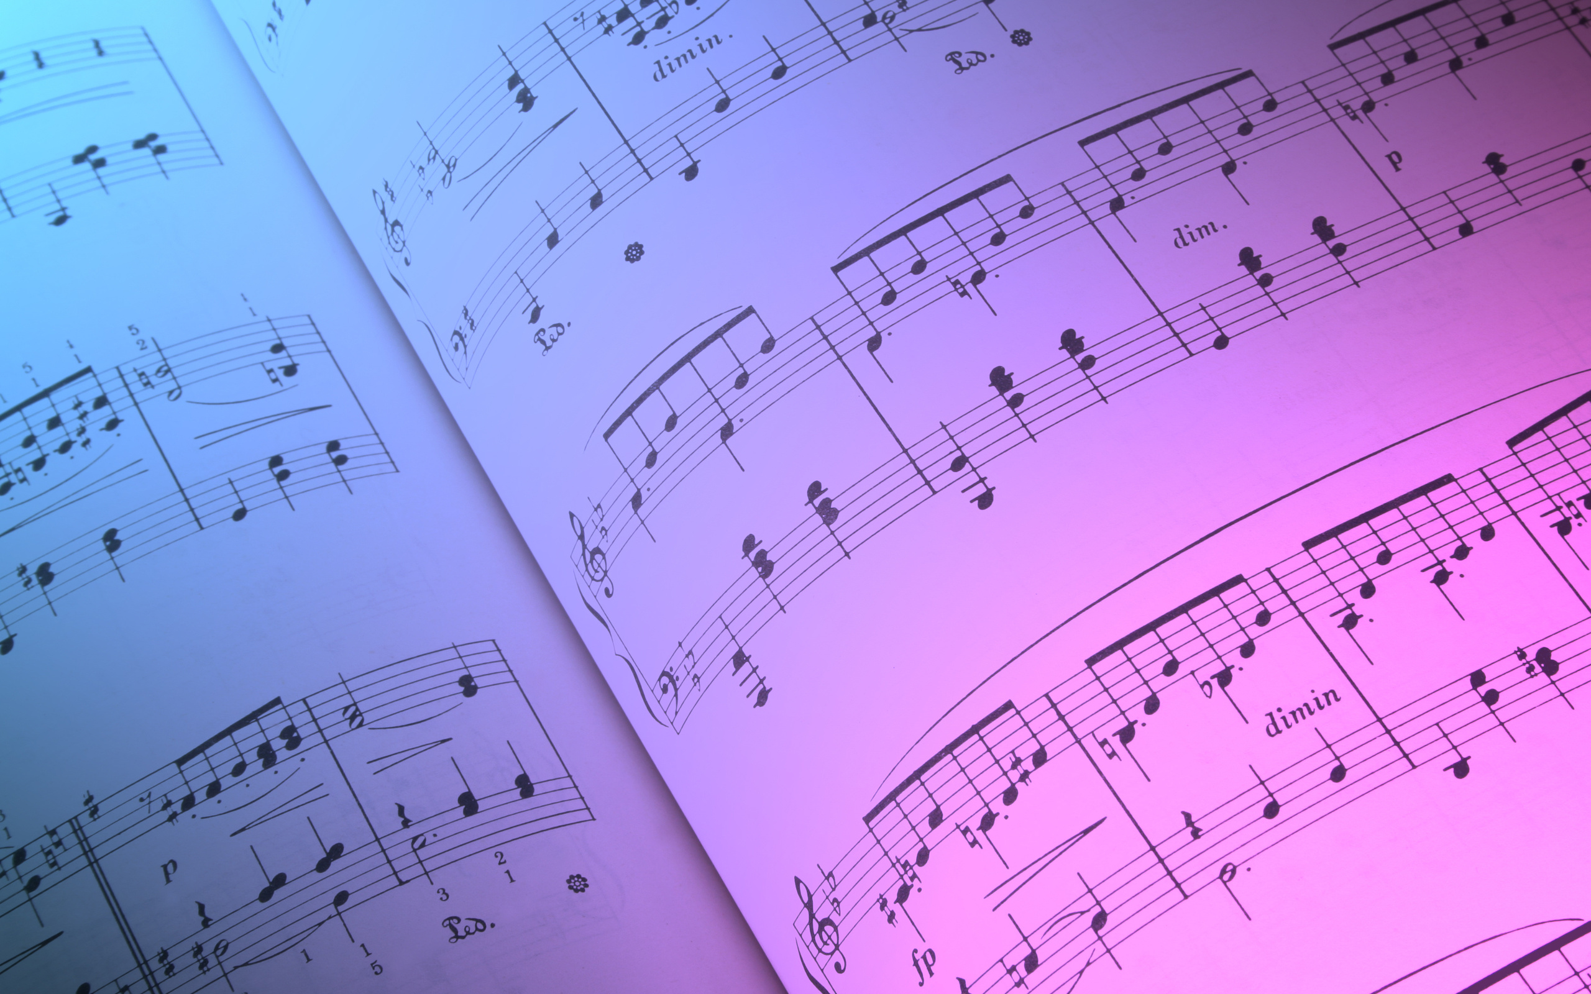
Вопрос 1.
Композиторы:Жерар Буржуа, Темистокле Попа.
Автор слов: Анастасия Борисова.

Slide 3
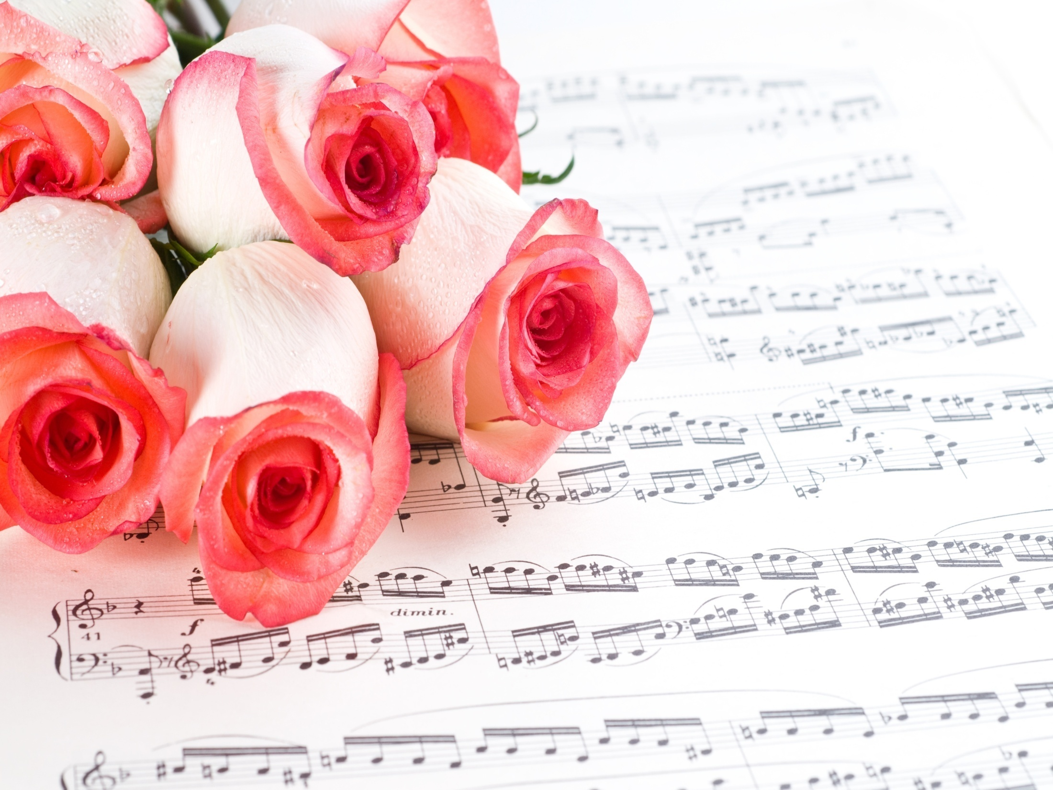
Вопрос 2.
Михаил Боярский — Волк по кличке Серый (в румынской и английской версиях — Тити Суру)
Савелий Крамаров — Волчонок (поёт Анатолий Горохов)
Валентин Малохин — Рысь (поёт Владимир Кочан)
Джордже Михаица — Осёл (поёт Анатолий Горохов, в некоторых местах — Геннадий Трофимов)
Флориан Питиш — Попугай (поёт Геннадий Трофимов)
Наталья Крачковская — Медведица (поёт Татьяна Дасковская)
Виолетта Андрей — Ласточка (поёт Валентина Толкунова)
Петя Дегтярёв — козлёнок Митяй (озвучивает роль и поёт Клара Румянова)
Вокал — Елена Камбурова (песня Зимы).

Slide 4
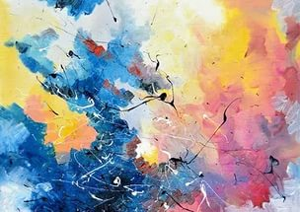
Вопрос 3
Волк по кличке Серый – хитрость, коварность, злость, расчетливость.
Волчонок – хитрость , коварство.
Осел – хитрость , расчетливость.
Ласточка – доброта, дружелюбность.
Козлята – доброта, хитрость, веселье.
Попугай – гордость, снисходительность.
Рысь – хитрость , коварность.
Медведица – доброта, дружелюбность.
Мама-коза – доброта, хитрость.

Slide 5

Вопрос 4
Музыка достаточно разнообразная, можно услышать, что в мелодии участвует большое количество различных инструментов . Музыка очень красивая, по ней можно понять, что происходит в данной ситуации, а так же понять настроение и настрой персонажей.

Slide 6

Вопрос 5
Мне музыка очень понравилась, потому что песни были очень разнообразные, по ним можно определить настроение персонажей и саму ситуацию . Если музыка тяжелая, то можно понять, что ситуация непростая, а если легкая, то веселая и легкомысленная.

Slide 7

Вопрос 6
Я бы хотела быть мамой-козой, потому что ее роль разнообразна, она довольно часто появляется в сценах, у неё очень красивый грим.

Slide 8

СПАСИБО ЗА ВНИМАНИЕ!

